Slide 4
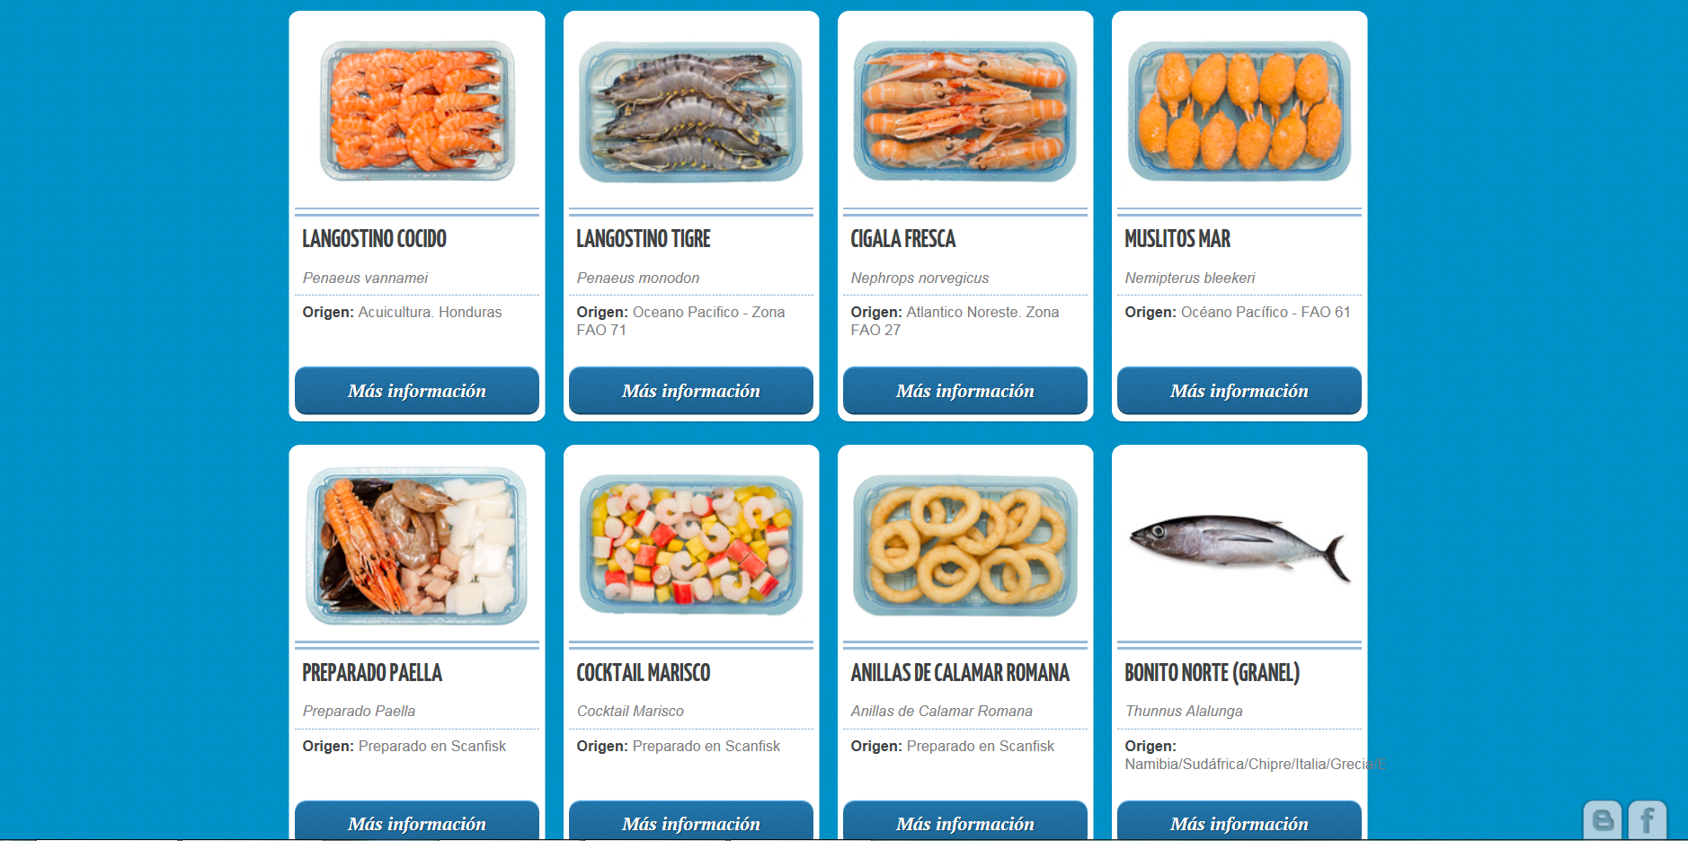

Slide 5
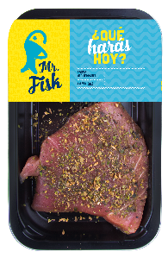
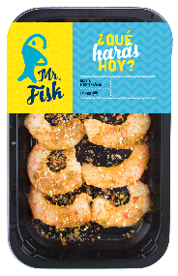
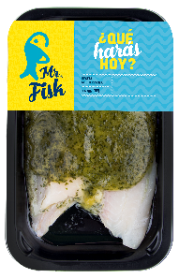
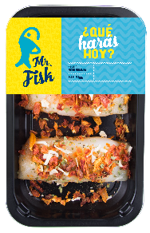
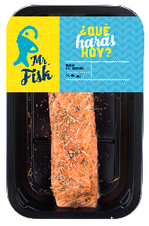
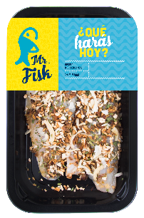
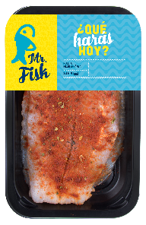
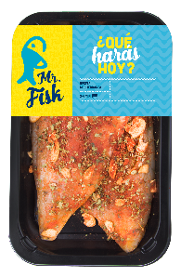
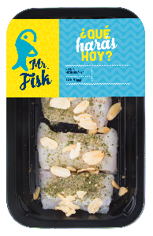
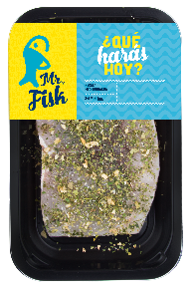
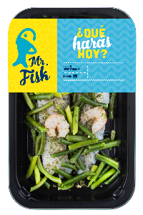
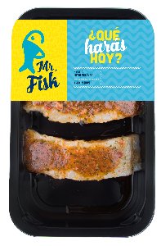
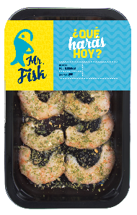
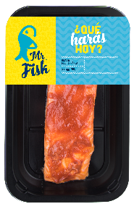
Notes:
DIAPOSITIVA EXPLICACIÓN CLAIM

Slide 6
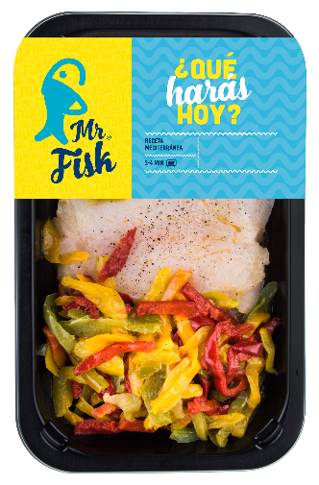
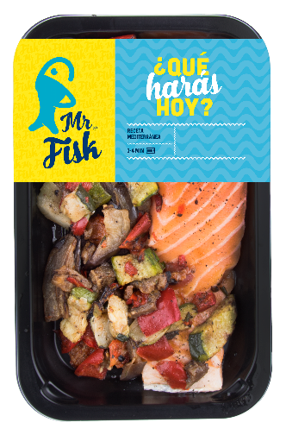
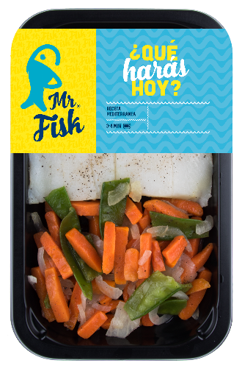
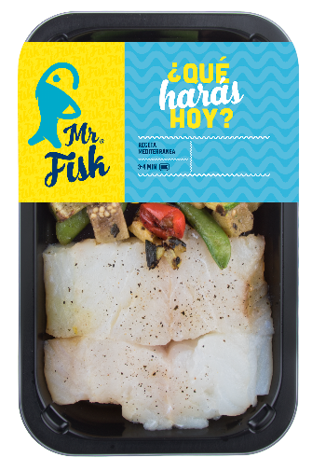
Notes:
DIAPOSITIVA EXPLICACIÓN CLAIM

Slide 7
Título del Proyecto:
“SISTEMA DE PROCESADO ECO-INNOVADOR BASADO EN TECNOLOGÍA POR ULTRASONIDOS
QUE MEJORA LA CONSERVACIÓN DE PRODUCTOS DE LA PESCA“
Convocatoria: INNOVARAGÓN 2015/2016 - Ayudas para el desarrollo de proyectos de investigación, desarrollo e innovación
entre empresas o centros productivos de Aragón y grupos de investigación reconocidos por el Gobierno de Aragón.
Convocatoria : H2020 Pyme SFS-08-2014 Resource-efficient eco-innovative food production and processing
Notes:
DIAPOSITIVA PARA IMÁGENES

Slide 8
Notes:
DIAPOSITIVA CIERRE PRESENTACIÓN

